Slide 1

Notes:
1
1
1
1
1

Slide 2

Caxias do Sul e seu desenvolvimento

Slide 3
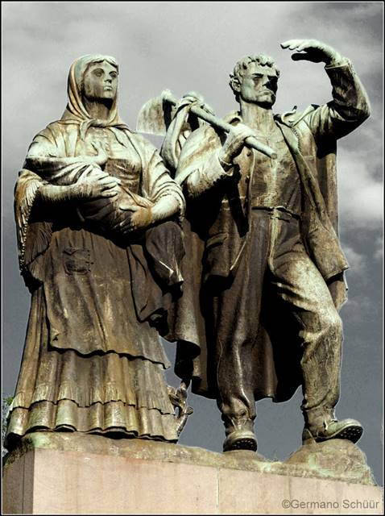
Caxias do Sul e seu desenvolvimento
Histórico - Município em 1890
- Ciclos de desenvolvimento
a) Agricultura de subsistência, uva/vinho.
b) Madeira (extração – beneficiamento), construção
civil.
  c) Metalmecânica, têxtil/vestuário, plásticos/química, eletroeletrônica.
  d) Cadeia automotiva “HUB” de sistemistas e
  veículos comerciais.

Slide 4

Caxias do Sul e seu desenvolvimento
2. Sucesso caxiense – “Pérola das Colônias” - Fatores:
DNA empreendedor, percebendo as oportunidades e aceitando os riscos ou ameaças inerentes.
Capital humano (gente), educado-preparado, motivado-mobilizado, competitivo, comparado aos “pares”.
Apoio estatal - ferrovia – 1910
        - BR – 2 / BR 116 – 1950
        - Financiamento ao setor privado, auge anos 60, 70, 80 (BRDE, BADESUL, BNDES...)

Slide 5

Caxias do Sul e seu desenvolvimento
3. Indicadores recentes de Caxias do Sul:
        PIB: 2013 – R$ 21,4 bilhões (6,45% - RS)
        2016 – R$ 16,5 bilhões ( - 23%)
        População: 475.000 habitantes
        49.000 empresas
        165.000 empregos formais
        2ª economia do RS
        PIB per capita R$ 35.000 (2016 est.)
        270.000 veículos
        IDESE: 0,788 (4º no RS)

Slide 6
Caxias do Sul e seu desenvolvimento
Atividades:
Comércio / serviços 56,14 %
Indústria 42,83 %
Agropecuária 1,03 %
Comércio Exterior: US$
Exportações 770 MM
Importações 300 MM
Balança comercial 470 MM
Corrente comércio 1 bilhão

Slide 7

Caxias do Sul e seu desenvolvimento
        Alerta:
        O sucesso do passado e do presente não constituem “passaporte” para o futuro.

Slide 8
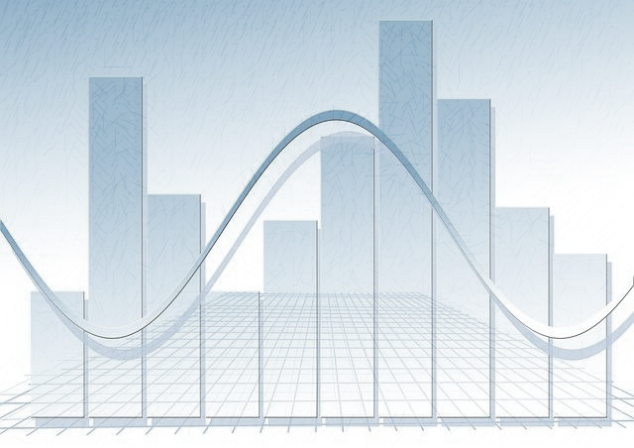
Caxias do Sul e seu desenvolvimento
4. Desafios extraconjunturais perceptíveis
Longevidade/ciclo de vida das empresas preocupante. Exemplos da história recente, 30/50 anos:
  Vinícolas: Antunes, Mosele, Michelon, Coop. Vinícola Rio Grandense, Coop. Vinícola Caxiense, Vinhos Casto...
  Madeira: Coop. Madeireira Caxiense, Indl. Madeireira, Madezorzi, Madezatti, Ind. Caxiense de Molduras...
  Têxtil/vestuário: Salatino, Celli, Alfred, Kalil Sehbe...
  Metalmecânica: Eberle, Gazola
  Alimentação: Aveia Soberana, Centenária
  Comércio: Calcagnotto, Importadora Comercial.

Slide 9
Caxias do Sul e seu desenvolvimento
b. Competitividade visivelmente sendo corroída.
Empresas locais tradicionais expandindo fortemente fora de Caxias, tanto no Brasil como no exterior (Marcopolo, Randon, Agrale...)
Empresas locais preterindo Caxias em favor de outras cidades (Robertshaw – Caxias X Manaus)...
c) Dificuldade de atração de novos investimentos. Nenhum fato relevante nos últimos 5-10 anos e alta taxa de mortalidade de novos empreendimentos entre start-ups, micro, pequenas e médias empresas.

Slide 10

Caxias do Sul e seu desenvolvimento
5. Possível solução: Desenvolver e produzir com foco um processo de
COMPETITIVIDADE com SUSTENTABILIDADE
onde se conjugariam:
Educação: Reestruturada em todos os
níveis (elementar, profissional, academia/superior).
TECNOUCS – bom começo.
b) Inovação/produtividade: Com visão de pioneirismo, esta “à frente” e onde custos e direitos estejam alinhados a ganhos de eficiência e crescimento.
c) Ambiente macroeconômico e institucional de expansão, menos burocrático e mais “amigável” aos negócios/empreendimentos.
d) Eficiência maior do estado nos 3 níveis (Federal, Estadual e Municipal), que consiga induzir a incentivar o desenvolvimento.

Slide 11

Caxias do Sul e seu desenvolvimento
e) Criar, disponibilizar os “meios”, os instrumentos de competitividade e desenvolvimento sustentável.
Tributação mais justa e descomplicada, onde, por um lado, se aumenta a base de arrecadação e, por outro, se diminui a carga tributária, mantendo a arrecadação da qual o Estado não abre mão.
Relações de trabalho: flexíveis, modernas, abrindo espaço ao negociado, alinhando crescimento/produtividade com compensação e direitos que visam o bem-estar comum.
Disponibilizar recursos, financiamentos ao desenvolvimento (essência do capitalismo)
Infraestrutura adequada, energia, comunicações, estradas, ferrovia, portos...
f) Assegurar cumprimento de contratos, segurança jurídica aos processos.
g) Inserção internacional no investimento e captação de recursos e no acesso a mercados via acordos bi e multilaterais amplos. Mais “abertura” e acesso.

Slide 12
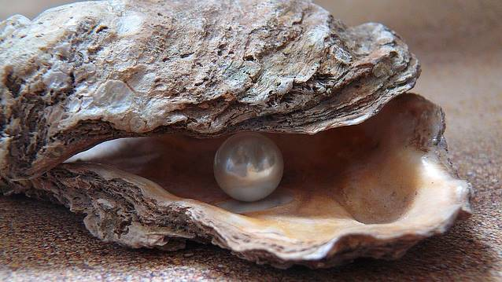
Caxias do Sul e seu desenvolvimento
6. CAXIAS 2040:
Renovada proposta para processo de Planejamento Estratégico de longo prazo, projetando nossa Caxias atual até 2040, ano do nosso sesquicentenário (150 anos).
Iniciativa comunitária proativa, visando resposta aos nossos desafios/dificuldades e andando na direção de uma Caxias que, possa, em algum momento, ser também a
PÉROLA GAÚCHA!

Slide 13

Caxias do Sul e seu desenvolvimento
c) Exemplos de comunidades que foram bem sucedidas na sua proatividade e podem nos “inspirar” :
Betim, anos 70 e hoje (Fiat, Petrobrás...)
Gravataí, pré e pós GM e sistemistas
Guaíba, CMPC e Foton. Supera o trauma Ford.
Maringá 2042, com seu exemplar CODEM. Visita no início de agosto. (CIC, Sindicatos, ADCE...)
Joinville, conquistas na infraestrutura, vinda da GM Motores, BMW...

Slide 14

Caxias do Sul e seu desenvolvimento
d) Exemplos de “passivismo”, não é comigo, não nos afeta, etc.:
Metade Sul – RS: Pelotas, Bagé, Rio Grande...
Poder político, econômico, esportivo do final do Século XIX e primeira metade do século XX versus atualmente.
Detroit – USA: Outrora capital mundial do automóvel, sede de fábricas sistemistas de Ford, Chrysler, GM e outras.
Até anos 80, aproximadamente 2,3 milhões de habitantes, alta arrecadação fiscal e bem-estar social.
Hoje, aproximadamente 700 mil habitantes e com municipalidade com falência decretada.

Slide 15

Caxias do Sul e seu desenvolvimento
Convicção:
Atitude proativa, boa noção das nossas forças e fraquezas, com articulação ampla e participativa, planejando e definindo ações concretas em resposta aos desafios, com monitoramento permanentemente, Caxias seguirá bem sucedida.
NÃO à passividade nas dificuldades e desafios.

Slide 16

Muito obrigado!
Economia, Finanças e Estatística
economia@cic-caxias.com.br
Notes:
16
16
16
16
16

